Slide 1
আজকের পাঠে
সবাইকে স্বাগতম

Slide 2
শিক্ষক পরিচিতি
পাঠ পরিচিতি
মোঃ হাবিবুর রহমান
সহকারি শিক্ষক,
হাদিপুর সরকারি প্রাথমিক বিদ্যালয়,
দেবিদ্বার, কুমিল্লা।
শ্রেণিঃ পঞ্চম
বিষয়ঃ বাংলাদেশওবিশ্বপরিচয়
অধ্যায়ঃ ১২

Slide 3
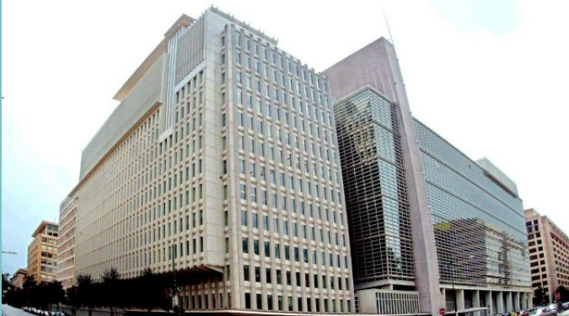
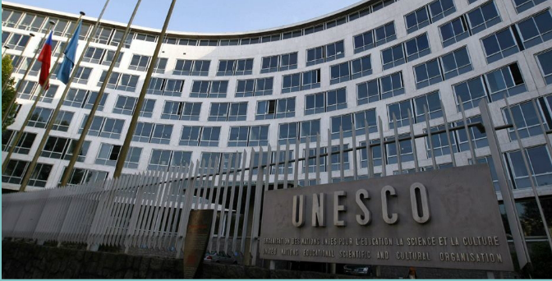
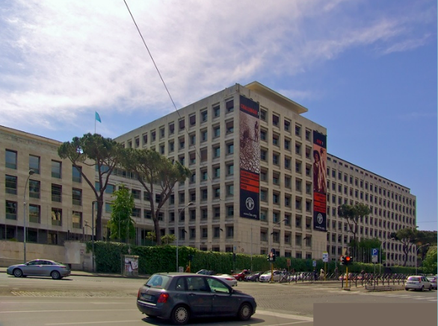
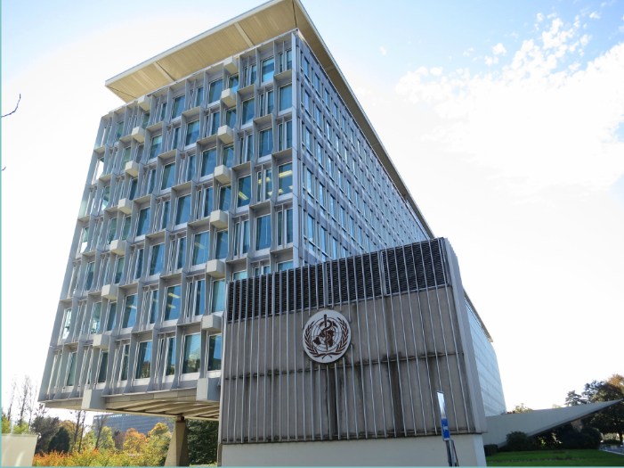
ছবিতে আমরা কী দেখতে পাচ্ছি?
জাতিসংঘের বিভিন্ন উন্নয়নমূলক সংস্থার ছবি।

Slide 4
আমাদের আজকের পাঠ
জাতিসংঘের বিভিন্ন উন্নয়নমূলক সংস্থা

Slide 5
শিখনফল
১৬,৩,৪। জাতিসংঘের কয়েকটি উন্নয়নমুলক সংস্থার নাম ও কাজ বলতে পারবে।

Slide 6
বিশ্বব্যাংক
তোমরা কি বলতে পার জাতিসংঘের কয়টি উন্নয়নমূলক সংস্থা রয়েছে?
ইউনিসেফ
ইউএনডিপি
জাতিসংঘের ছয়টি উন্নয়নমূলক সংস্থা রয়েছে।
জাতিসংঘ
খাদ্য ও কৃষি সংস্থা
ইউনেস্কো
বিশ্ব স্বাস্থ্য সংস্থা

Slide 7
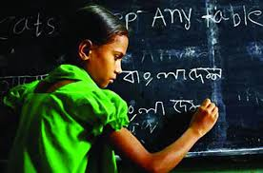
একক কাজ
১। জাতিসংঘের কয়টি উন্নয়নমূলক সংস্থা রয়েছে?

Slide 8
বিশ্বব্যাংক এর সদর দপ্তর যুক্তরাষ্ট্রের ওয়াশিংটনে অবস্থিত।

Slide 9
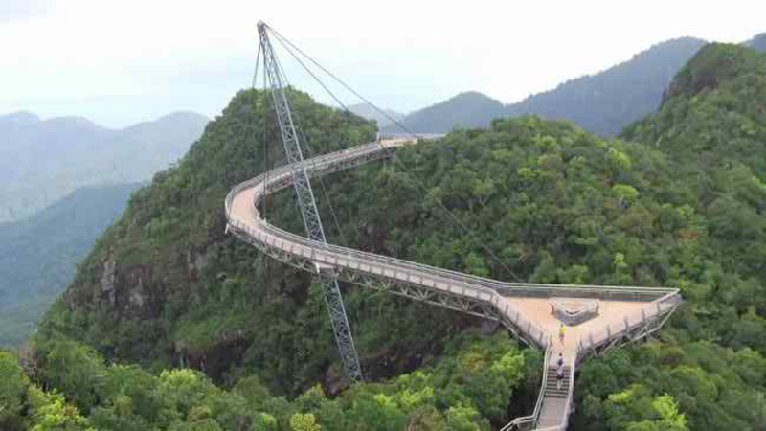
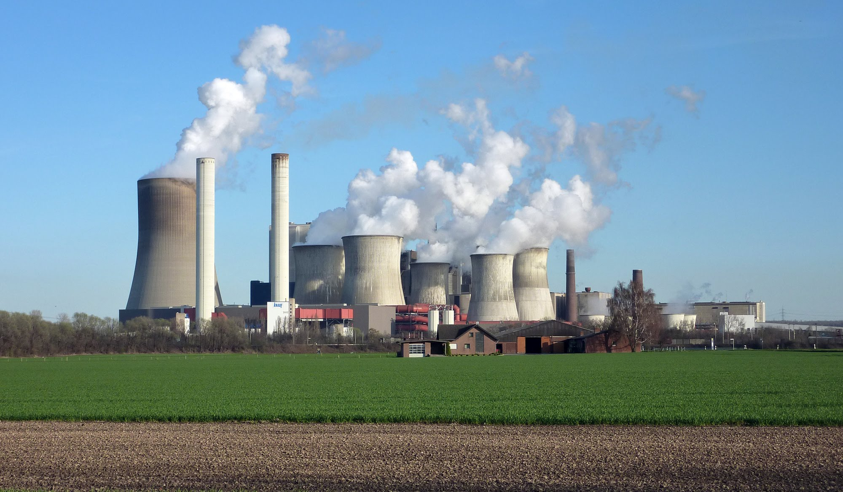
তোমরা বলতে পার বিশ্বব্যাংক কী কাজ করে থাকে?
বিশ্বব্যাংক বিশ্বের বিভিন্ন দেশের উন্নয়নে গৃহিত বিভিন্ন প্রকল্পে সাহায্য দিয়ে থাকে।

Slide 10
ইউনেস্কো,এটি সাংস্কৃতিক ও শিক্ষা বিষয়ক সংস্থা। এর সদর দপ্তর ফ্রান্সের প্যারিসে অবস্থিত।

Slide 11
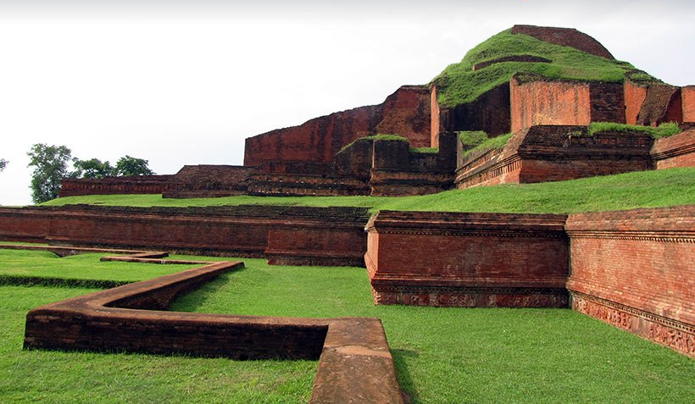
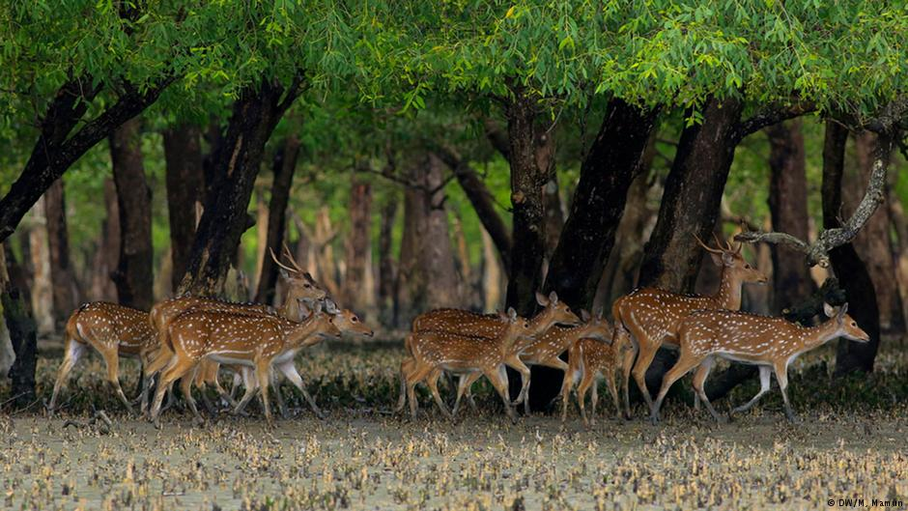
তোমরা বলতে পার ইউনেস্কো কী কাজ করে থাকে?
ইউনেস্কোর উদ্যোগে একুশে ফেব্রুয়ারী আন্তর্জাতিক মাতৃভাষা দিবসের মর্যাদা লাভ করেছে। এছাড়া পাহাড়পুড়সহ আন্যান্য প্রত্নতাত্ত্বিক নিদর্শন ও সুন্দরবন রক্ষায় ইউনেস্কো সহযোগিতা করেছে।

Slide 12
খাদ্য ও কৃষি সংস্থা। এর সদর দপ্তর ইতালির রোমে অবস্থিত।

Slide 13
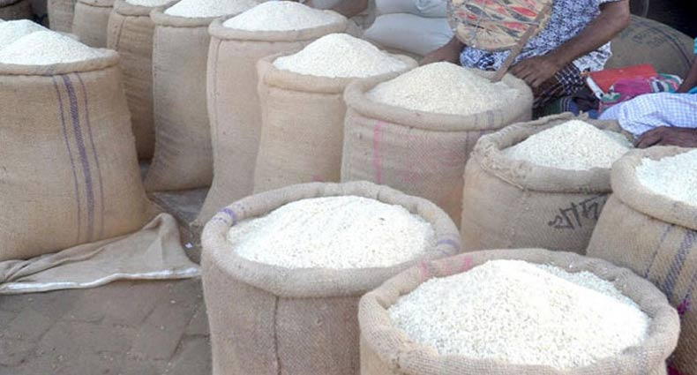
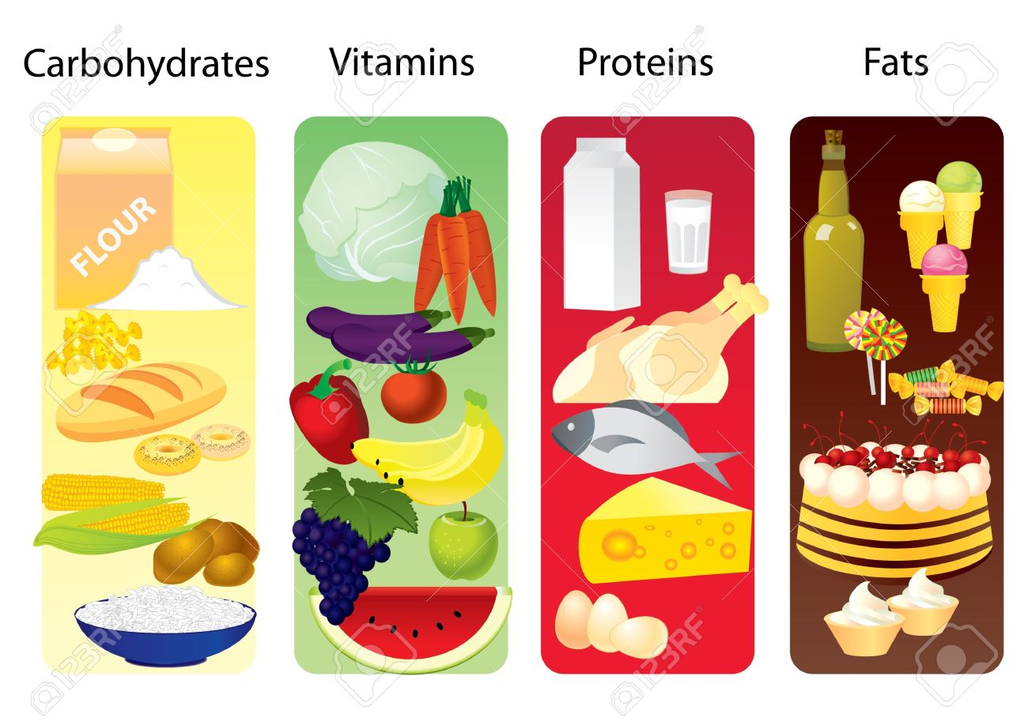
তোমরা বলতে পার খাদ্য ও কৃষি সংস্থা কী কাজ করে থাকে?
খাদ্যও কৃষি সংস্থা,সারা বিশ্বের খাদ্য সমস্যা মোকাবেলা ও জনগণের স্বাস্হ্য ও পুষ্টির উন্নয়নে কাজ করে। বিভিন্ন প্রাকৃতিক দুর্যোগ খাদ্য ঘাটতি হলে এই সংস্থা আমাদের খাদ্য সরবরাহ করে থাকে?

Slide 14
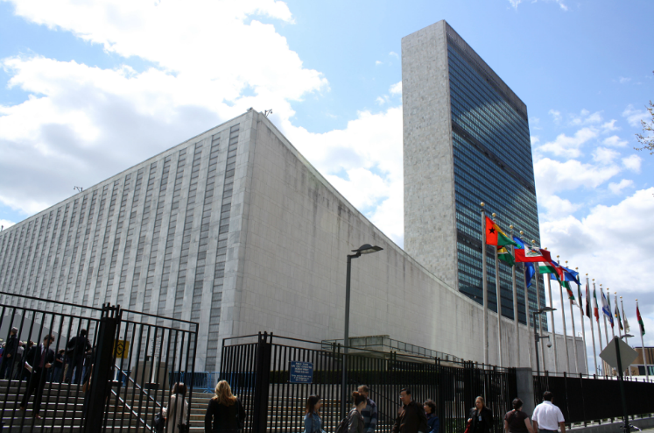
ইউএন ডি পি এর মূল কাজ বিভিন্ন দেশের উন্নয়নে কাজ করা।

Slide 15
বিশ্ব স্বাস্থ্য সংস্থা। বিশ্বের ছয়টি অঞ্চলে কার্যক্রম পরিচালনা করে। বাংলাদেশ সংস্থাটির দক্ষিণ-পূর্ব অঞ্চলের অন্তর্ভুক্ত।

Slide 16
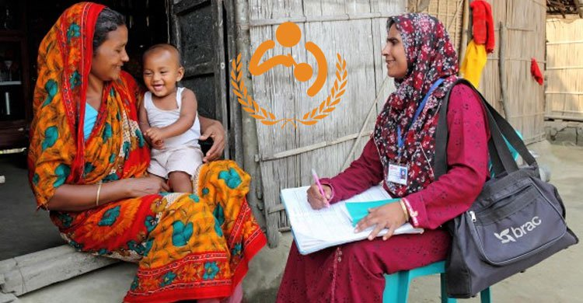
তোমরা বলতে পার বিশ্ব স্বাস্থ্য সংস্থা কী কাজ করে থাকে?
মা ও শিশুর স্বাস্থ্য, পুষ্টি,পরিবার পরিকল্পনা ইত্যাদি ক্ষেত্রে বিশ্ব স্বাস্থ্য সংস্থা কাজ করে যাচ্ছে। প্রতিবছর ৭ ই এপ্রিল এই সংস্থাটি বিশ্ব স্বাস্থ্যদিবস পালন করে থাকে।

Slide 17
এর পুরো নাম জাতিসংঘ আন্তর্জাতিক শিশু তহবিল। যুক্তরাষ্ট্রের নিউইয়র্ক শহরে এর সদর দপ্তর অবস্থিত

Slide 18
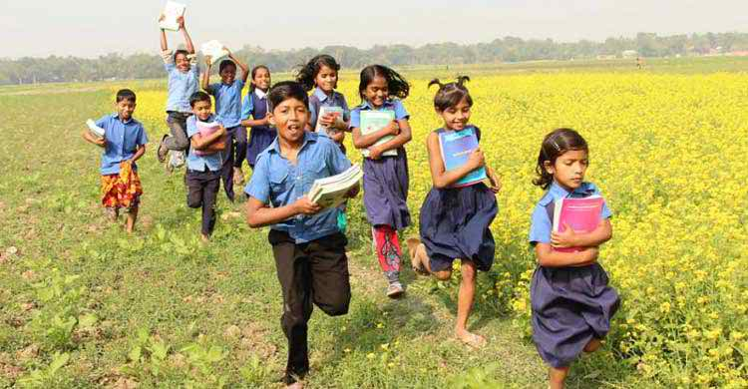
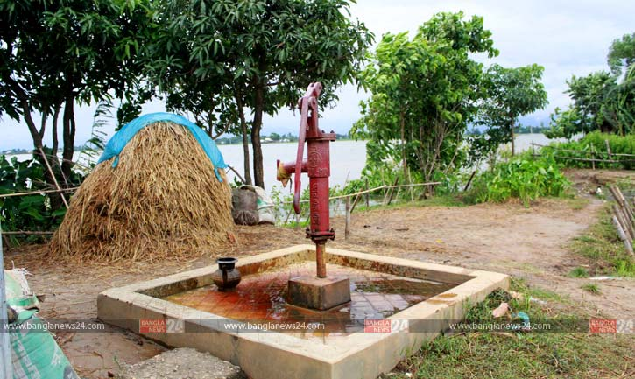
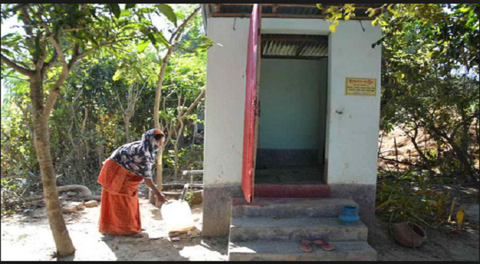
ইউনিসেফ শিশুদের প্রাথমিক শিক্ষা, গ্রামে বিশুদ্ধ পানি সরবরাহ, স্বাস্থ্যসম্মত পায়খানা তৈরি,মা ও শিশুর স্বাস্থ্য রক্ষা,শিশুদের বিভিন্ন প্রতিষেধক টিকাদান ইত্যাদি কাজ করে।
তোমরা বলতে পার ইউনিসেফ কী কাজ করে থাকে?

Slide 19
জোড়ায় কাজ
১। ইউনিসেফ বাংলাদেশে কী কী উন্নয়নমূলক কাজ করে?
২। বিশ্ব স্বাস্থ্যসংস্থা প্রতিবছর কত তারিখে বিশ্ব স্বাস্থ্য দিবস পালন করে?

Slide 20
দলীয় কাজ
জাতিসংঘের ৬টি উন্নয়নমূলক সংস্থা বাংলাদেশে কীধরনের সহায়তা প্রদান করে ছক অনুযায়ী লেখ।
বিশ্বব্যাংক
ইউএনডিপি
ইউনেস্কো
বিশ্ব স্বাস্থ্য সংস্থা
খাদ্য ও কৃষি সংস্থা
ইউনিসেফ

Slide 21
পাঠ্যবই সংযোগ
তোমার বাংলাদেশ ও বিশ্বপরিচয় বইয়ের ৯৪ ও ৯৫ পৃষ্ঠা খুলে নিরবে পড়।

Slide 22
মূল্যায়ন

Slide 23
সকলকে
ধন্যবাদ।

